Slide 1
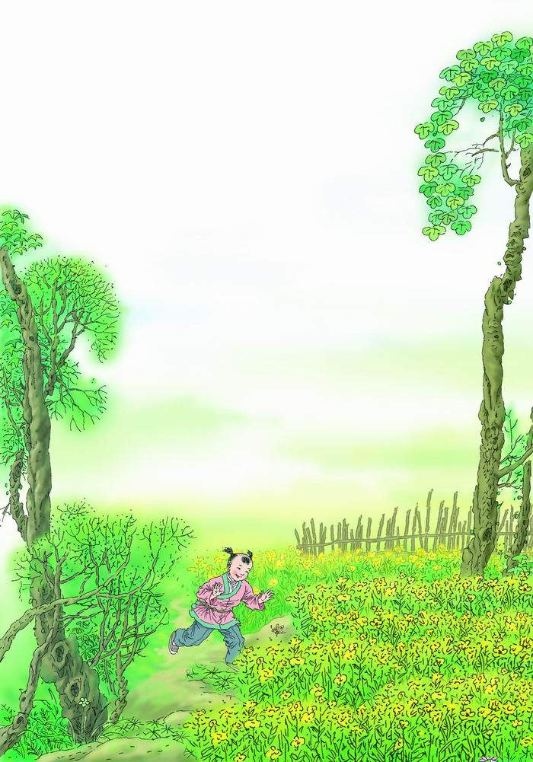
宿新市徐公店
南京实验学校 孙艳

Slide 2

知诗人 解诗题
宿新市徐公店
杨万里（1127－1206），字廷秀，号诚斋，南宋诗人。他和陆游、范成大三人是互相佩服的朋友。杨万里擅长七言绝句，不论农家生活还是自然景物，在他笔下都显得新鲜活泼，趣味横生，尤其难得的是，他喜欢描写儿童形象，许多作品都可以看作是优秀的古代儿童诗。

Slide 3

宿——住宿
新市――在今湖南省攸县北。
徐公店――姓徐的人家开的客店。（公：古代对男子的尊称）
这首诗是一首描写田园风光的七言绝句。诗题暗示了诗歌内容，是诗人在徐公店住宿时所看到的景象。

Slide 4
宿新市徐公店
杨万里
篱落/疏疏//一径/深，
树头/花落//未/成阴。
儿童/急走//追/黄蝶，
飞入/菜花//无处/寻。

Slide 5
生字新词

Slide 6
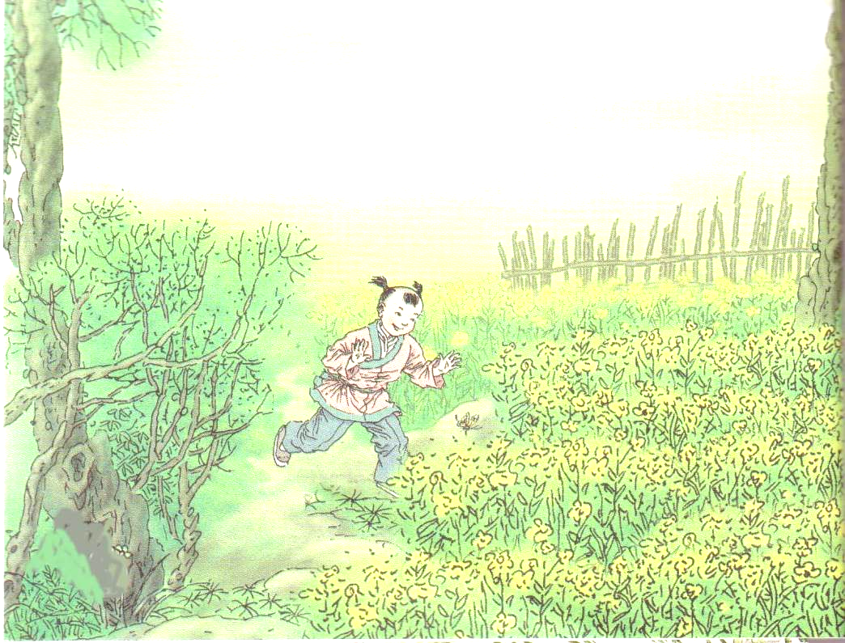

wèi
未
未来
未知
未可

Slide 7
zhuī
追
追问
追赶
追求

Slide 8
diàn
店
商店
酒店
店长

Slide 9
xú
徐
徐徐
姓徐
徐步

Slide 10
cài
菜
白菜
菜花
菜园

Slide 11
sù
宿
宿舍
归宿
宿愿

Slide 12

宿
徐
疏
篱
未

Slide 13

我会读
住宿、徐公、篱落、
树阴、路径、深远、
疏疏 追黄蝶、

Slide 14
抓字眼 明诗意

Slide 15
篱落疏疏一径深，
树头花落未成阴。

Slide 16
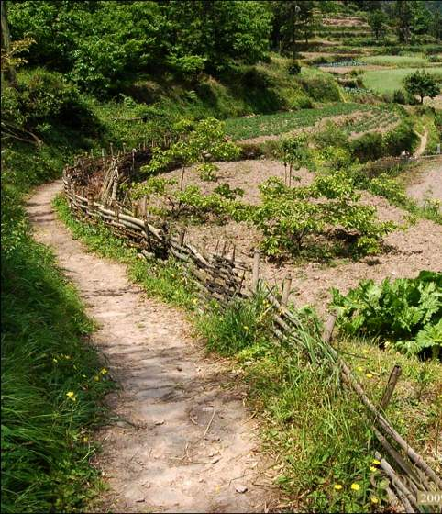
篱落疏疏一径深。
小路
篱落：篱笆
疏疏：稀疏，稀少。
深： 深远。

Slide 17
篱落
一径
篱落
一径

Slide 18
篱落疏疏一径深，
在稀稀落落的篱笆旁，有一条小路伸向远方。

Slide 19
树头花落未成阴。
树头—— 树枝头上。
未—— 没有。
阴—— 树叶茂盛浓密。

Slide 20
树头花落未成阴。
路旁，树上的花已经凋落了，而新叶刚刚长出，还没有形成树阴。

Slide 21
诗意：
稀疏的篱笆旁有一条小路伸向远方，
树上的花已经落了，但树叶还不茂密。

Slide 22
儿童急走追黄蝶，
飞入菜花无处寻。

Slide 23
儿童急走追黄蝶，
急走—— 急急忙忙地跑。古语走就是跑的意思。

Slide 24
儿童急走追黄蝶，
儿童们奔跑着，追拍翩翩起舞的蝴蝶。

Slide 25
飞入菜花无处寻。
可是蝴蝶飞到了菜花中，孩子们再也找不到了。

Slide 26
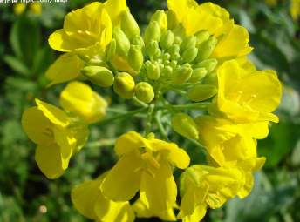
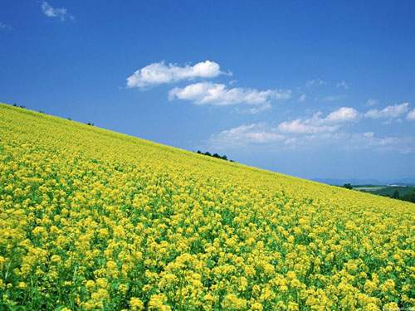
油 菜 花

Slide 27
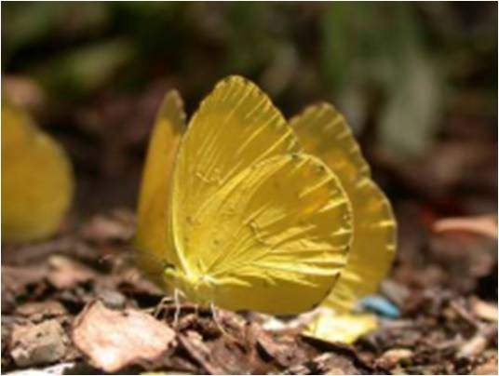
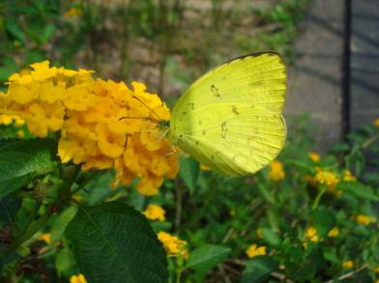
黄蝶

Slide 28
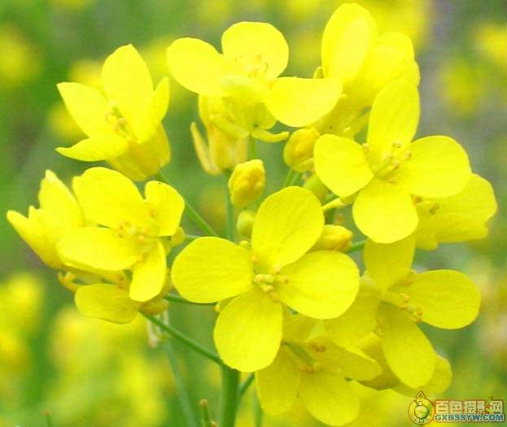

Slide 29
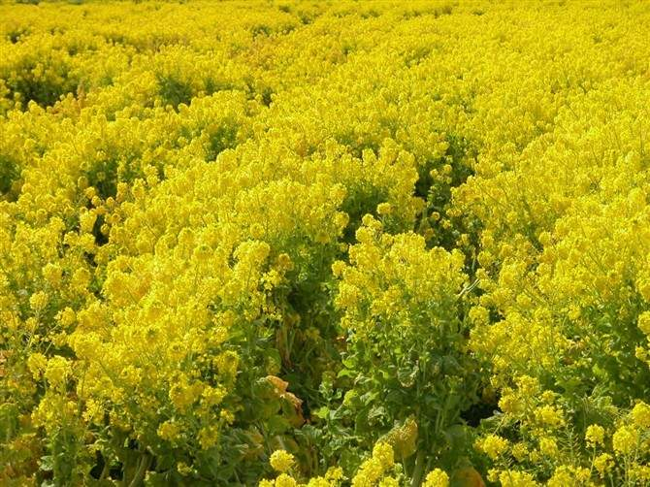

Slide 30
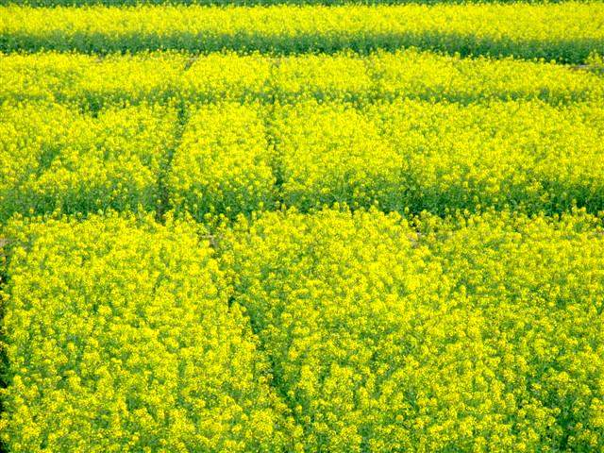

Slide 31
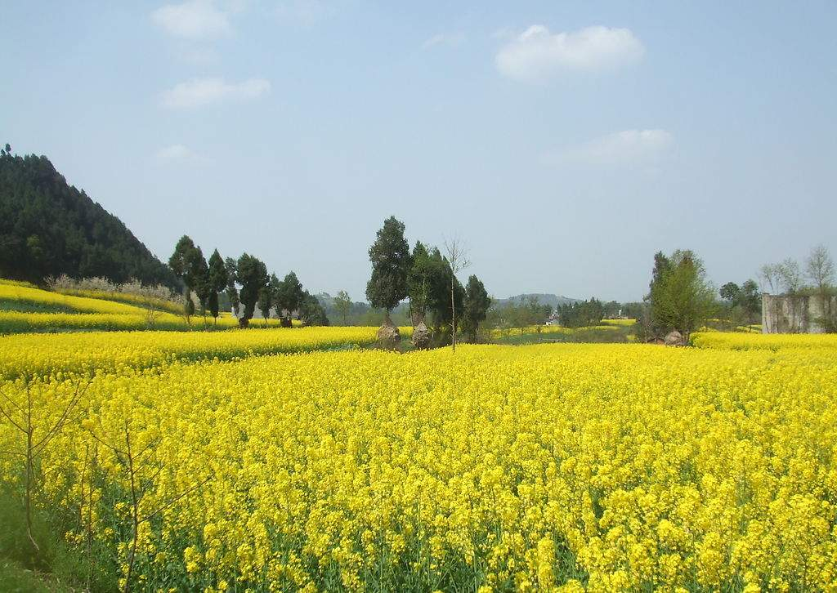
飞入菜花无处寻。

Slide 32
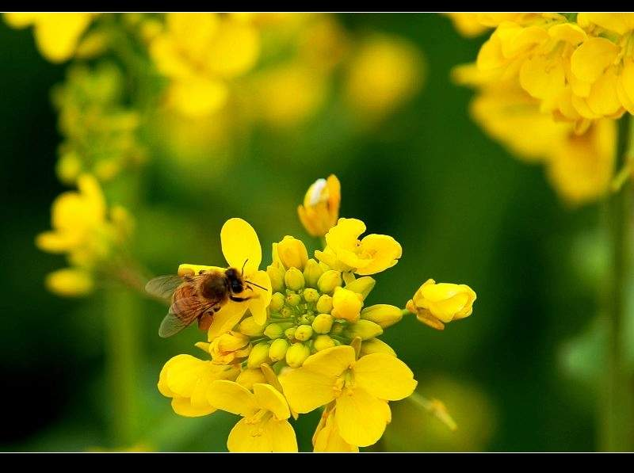

Slide 33
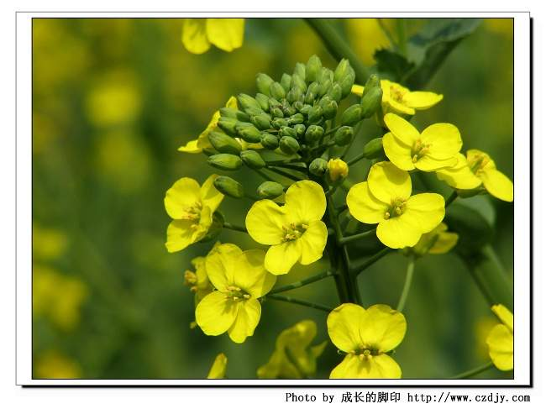
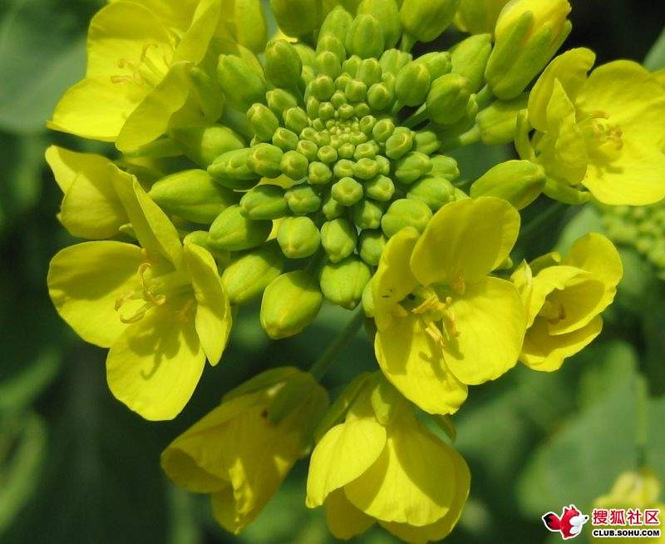
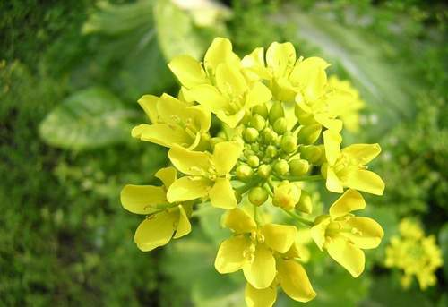


Slide 34
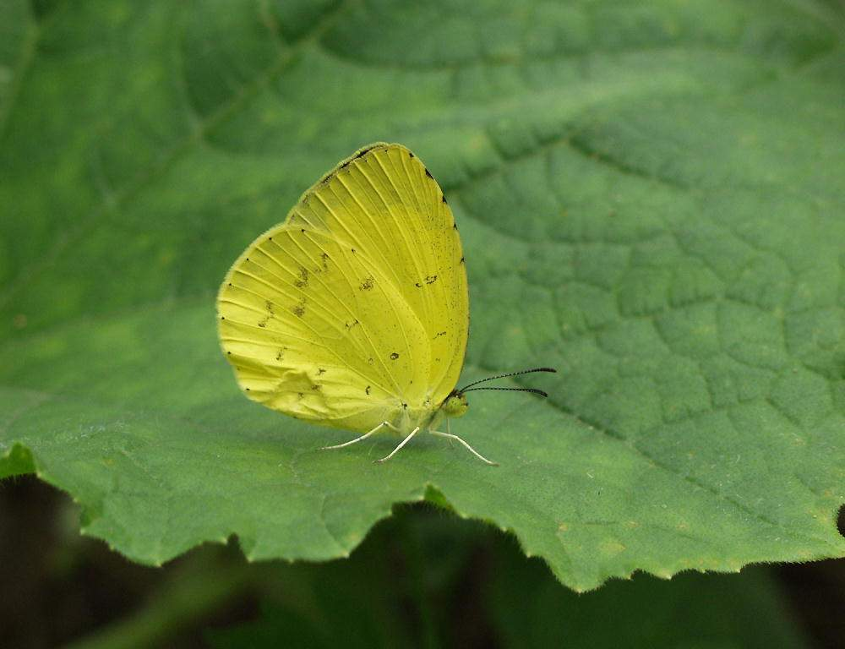

Slide 38
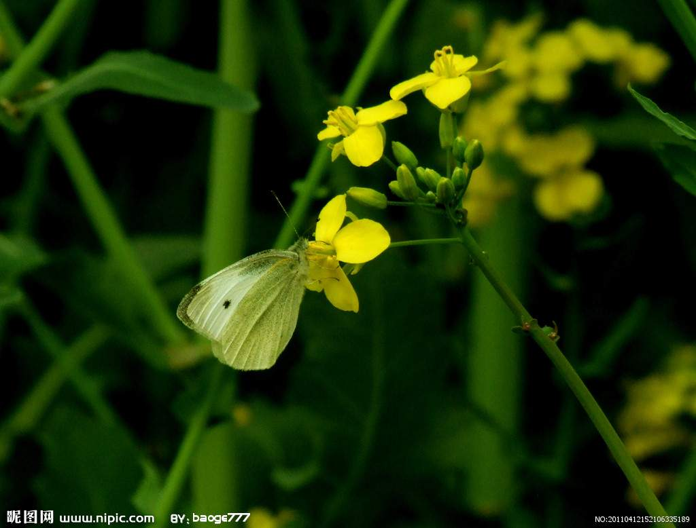

Slide 39

这首诗给我们展现了一个生机勃勃的春天

Slide 40
诗意：
稀疏的篱笆旁有一条小路伸向远方，
树上的花已经落了，但树叶还不茂密。
一个孩子奔跑追赶一只黄蝴蝶，
蝴蝶飞入金黄色的油菜花中找不到了。
生机勃勃的春天

Slide 41
1、篱笆和小路，点明这是农村；“花落未成阴”和结句中的“菜花”都说明这是暮春季节。
2、后两句“儿童急走追黄蝶，飞入菜花无处寻”将彩笔转入画面的中心，描绘儿童捕蝶的欢乐场面。“急走”、“追”是快速奔跑追逐的意思。这两个动词十分形象贴切，将儿童的天真活泼、好奇好胜的神态和心理刻画得惟妙惟肖，跃然纸上。
而“飞入菜花无处寻”则将活动的镜头突然转为静止。“无处寻”三字给读者留下想象回味的余地，仿佛面前又浮现出一个面对一片金黄菜花不知所措的儿童。
想意境 悟诗情

Slide 42
篱落疏疏一径深
树头花落未成阴
一家旅店开设在新市郊外，敞亮的门窗面对一片秀丽的田野。
诗人伫立窗口，眼光透过稀疏的篱墙投向一条田间小路。小路又细又长，伸到很远很远的地方；路旁树上，新叶闪着嫩绿，还没有长成浓阴；油菜花正在盛开，满地金黄，一片欣欣向荣的阳春景象。

Slide 43
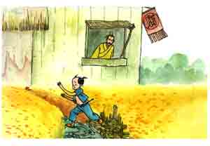
儿童疾走追黄蝶
飞入菜花无处寻
忽然，有个孩子从小路上追着一只蝴蝶急匆匆地跑来，转眼间，蝴蝶翩翩飞进了菜花丛里。小家伙找啊，找啊，在一片黄菜花中，怎么也弄不清蝴蝶藏在哪里了！
请不要失望吧，小朋友，你看这满地金灿灿的没菜花不就像千万朵黄色的蝴蝶在起舞吗？

Slide 44
阳春三月，已是山花烂漫、鸟语花香之时，我—杨万里怎么抵制得了春的诱惑！沐着春风踏着春光欣然前往乡村。当最后一抹晚霞落山时，终于来到了山村。哦，累了，就在这家“新市徐公店”住下吧!
第二天凌晨，阵阵清脆的鸟鸣把我从睡梦中唤醒，我披衣下床，推开窗户：呵!好清新的乡村空气！好迷人的乡村美景！映入眼帘的是那通向远方的小径和小径两边稀稀落落的篱笆以及远远近近那金灿灿的油菜花。我情不自禁地走出小屋踏上小径悠闲地漫起步来。曾经兴旺一时的桃花、杏花早已凋落。

Slide 45
而路旁的几株杨树，每一个树枝上都吐着嫩绿的新叶，叶上晶莹的露珠儿在清晨的阳光下熠熠闪光；那边的柳树垂下的无数条绿丝绦在柔和的春风中飘荡；鸟儿在枝头上唱着动听的歌曲；小草摇晃着脑袋，好像是在跳春之舞……啊，真是令人陶醉。
菜园里那盛开的油菜花，正尽情舒展着粉嫩嫩的花瓣，迎着阳光拂着春风，好不热闹！我蹲下身信手搂过一束金灿灿的油菜花，清幽淡雅的香味扑鼻而来，仔细一瞧，黄色的花瓣中还带有一丝淡白，透出一沫浅绿，片片花瓣薄得有几分透明，透几许晶莹。

Slide 46
突然，一阵银铃般的笑声像强磁力的吸铁石把我的目光吸了过去。原来是一群可爱的顽童正在捕蝶。这时，有一只蝴蝶落在了菜花上，一个小女孩蹑手蹑脚地走近它，闪电般地抓住了它。那个女孩拿着蝴蝶在同伴面前炫耀着，由于兴奋过度，她的手一松，机灵的蝴蝶哧溜飞走了。等女孩反应过来，蝴蝶早已飞入菜花丛找不到了。

